Slide 1
AS CONSEQUÊNCIAS DA PROMULGAÇÃO DA
EC 136 PARA OS RPPS
11/09/2025

Slide 2
REFORMA PREVIÊNCIA 2019 – EC 103
1- a desconstitucionalização das regras de concessão de benefício;
2 - a delegação de competência para implantação das reformas os entes subnacionais;
3 – maior convergência de regras entre o regime geral e os regimes próprios.

Slide 3
JUSTIFICATIVAS PARA A REFORMA DE 2019
1 – déficit atuarial dos regimes próprios e geral;
2 – queda taxa natalidade;
3 – aumento da expectativa de vida da população;
4 – crescente comprometimento de receitas para pagamento de benefícios previdenciários.

Slide 4
CONSEQUÊNCIA DA REFORMA DE 2019 – EC 103
1 – caos legislativo – Art.40 da CF com duas versões vigentes simultaneamente;
2 – enorme quantidade de regras e fórmulas de cálculo das reformas locais;
3 – baixa adesão às reformas locais pelos entes subnacionais

Slide 5
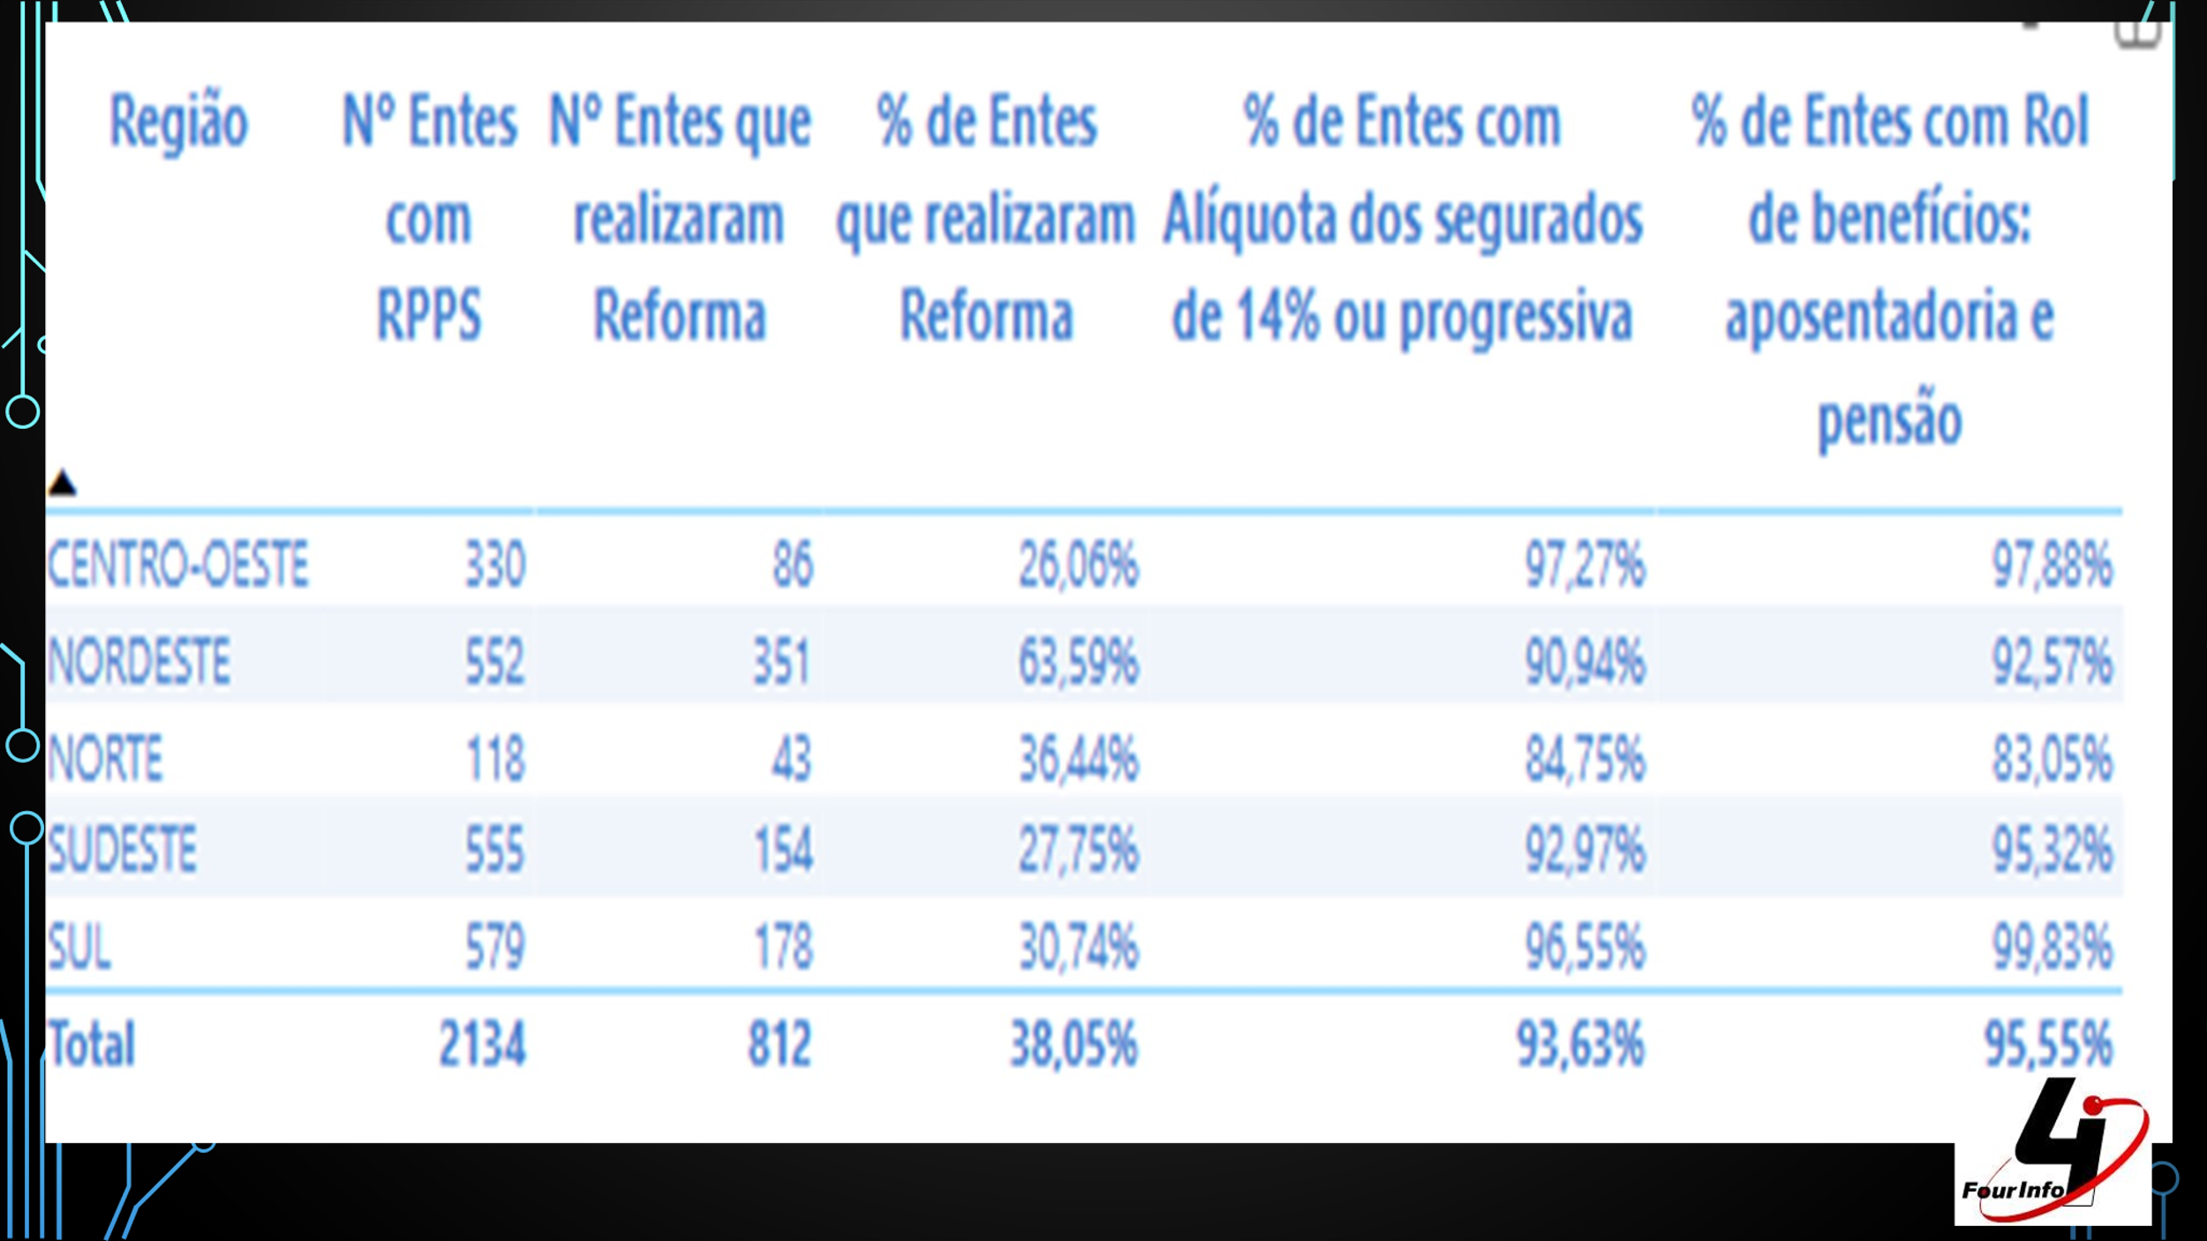

Slide 6
PROPOSTAS DE ALTERAÇÕES NA EC 103
1 - PEC 133/2019 – PEC PARALELA
2 - PEC 6/2024 – trata da redução das contribuições dos inativos
3 - PEC 66/2023 – Recentemente promulgada pelo Congresso Nacional sob nº 136

Slide 7
PEC 66/2023
“PEC DA SUSTENTABILIDADE”

Slide 8
PEC 66/2023
REDAÇÃO ORIGINAL

Slide 9
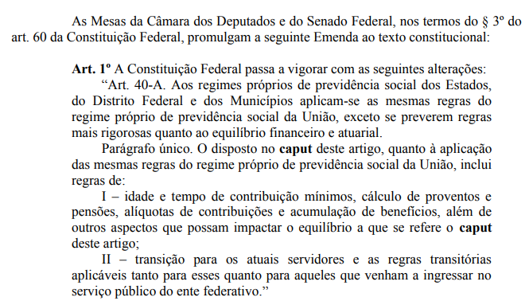


Slide 10
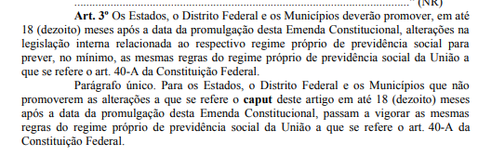







Slide 11
EMENDA CONSTITUCIONAL Nº 136
DE 10/09/2025

Slide 12
1 – REFORMA DA PREVIDÊNCIA ESTADOS E MUNICÍPIOS
Não houve alteração no Art. 40 da Constituição Federal.
Foi extinta a previsão que constava na proposta original de aplicabilidade das mesmas regras da União a Estados e Municípios

Slide 13
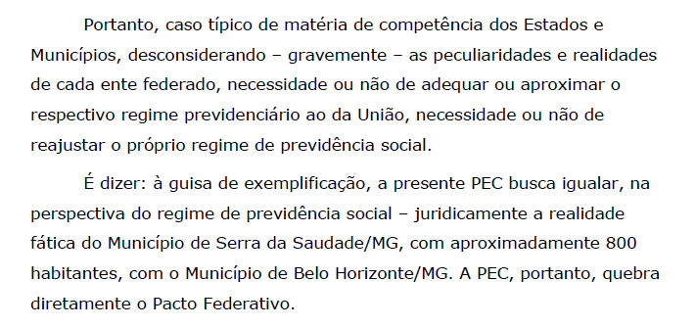
JUSTIFICATIVA
(Relatório da Comissão de Justiça e Cidadania da Câmara dos Deputados – Relator Darci de Matos)

Slide 14


Slide 15
1 – notificar formalmente o Executivo da necessidade (urgência??) de implantação da reforma da previdência;
2 – sensibilizar o Poder Legislativo da necessidade de implantação da reforma da previdência;
3 – envolver os Conselhos do RPPS na discussão e na implantação de estratégias para a implantação da reforma da previdência local;
4 – levar os dados relativos ao déficit atuarial do RPPS;
5– elaborar anteprojeto de lei da reforma da previdência local;
6 – preparar-se para eventual defesa junto ao Tribunal de Contas para justificar a não realização da reforma da previdência local

Slide 16
CONSEQUÊNCIAS
1 – Os Dirigentes dos RPPS e os Poderes Executivo e Legislativo manterão o protagonismo na condução das reformas locais;
2 – A atuação dos Tribunal de Contas para a implantação das reformas;
3 – Atuação do Poder Judiciário;
4 – Atuação do Ministério Público.

Slide 17
“TJ-SP - ADO 2160086-71.2024.8.26.0000 - Obrigatoriedade de adequação do RPPS à EC nº 103, de 2019.Publicado em 31/10/2024. AÇÃO DIRETA DE INCONSTITUCIONALIDADE POR OMISSÃO. Apontada mora legislativa quanto à edição de Lei de adequação do regime próprio previdenciário à EC 103/2019, em face do Prefeito e da Câmara do Município de Altinópolis. Ocorrência. Regime Próprio Previdenciário do Município regido por Lei Complementar que teve sua última alteração, quanto aos critérios e requisitos para a concessão de aposentadoria, nos idos de 2003, muito antes da promulgação da EC que alterou significativamente tais regras. Reconhecimento da mora legislativa, com fixação de prazo de 180 (cento e oitenta) dias para supressão da lacuna legislativa, com edição e promulgação de norma dentro dos critérios estabelecidos pela EC que será aplicada in totum no caso de descumprimento do prazo acima assinalado. Ação procedente, com modulação e observação (TJ-SP - ADO 2160086-71.2024.8.26.0000 - Rel. Des. Xavier de Aquino, Órgão Especial - DJe 23/10/2024

Slide 18
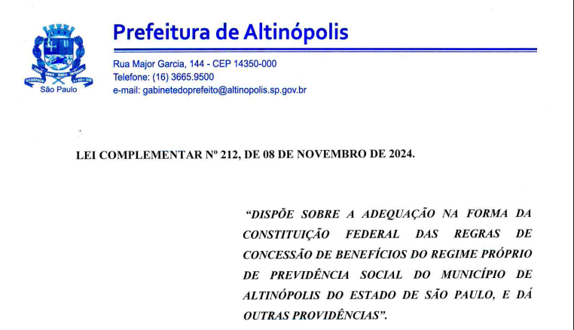

Slide 19
2 – PRECATÓRIOS
2.1 – Antecipação da inscrição dos precatórios – 5º do Art. 100 da CF
- Antecipação das inscrições de 01/04 para 01/02.
2.2 – Estabelece limites para comprometimento da Receita Corrente Liquida.
2.3 – Possibilidade de negociação
§ 29. É facultado ao credor de precatório dos Estados, do Distrito Federal e dos Municípios que não tenha sido pago em razão do disposto nos §§ 20 ou 23 deste artigo, sem prejuízo dos procedimentos previstos nos §§ 9º e 21 deste artigo, optar pelo recebimento, mediante acordos diretos perante Juízos Auxiliares de Conciliação de Pagamento de Condenações Judiciais contra a Fazenda Pública Estadual, Municipal ou do Distrito Federal, em parcela única, até o final do exercício seguinte, com renúncia de parcela do valor desse crédito

Slide 20
3 – EXCLUSÃO DE RECEITAS DOS LIMITES
“Art. 165. .............................................................................
§ 18. A partir do exercício financeiro de 2026, serão excluídas do limite individualizado do Poder Executivo estabelecido na lei complementar de que trata o art. 6º da Emenda Constitucional nº 126, de 21 de dezembro de 2022, as despesas com precatórios e requisições de pequeno valor

Slide 21
4 – DESVINCULAÇÃO DAS RECEITAS
“Art. 76-B. São desvinculadas de órgão, fundo ou despesa, até 31 de dezembro de 2032, as receitas dos Municípios relativas a impostos, contribuições, taxas e multas, já instituídos ou que vierem a ser criados até a referida data, seus adicionais e respectivos acréscimos legais, e outras receitas correntes, de acordo com os seguintes percentuais:
I - 50% (cinquenta por cento), até 31 de dezembro de 2026; e
II - 30% (trinta por cento), de 1º de janeiro de 2027 a 31 de dezembro de 2032.

Slide 22
4 – CORREÇÃO DOS REQUISITÓRIOS
“Art. 97. ............................. .................................................
§ 16. A partir de 1º de agosto de 2025, a atualização de valores de requisitórios expedidos contra os Estados, o Distrito Federal e
os Municípios, a partir da sua expedição até o efetivo pagamento, será feita pela variação do Índice Nacional de Preços ao Consumidor Amplo (IPCA), e, para fins de compensação da mora, desde a expedição, incidirão juros simples de 2% a.a. (dois por cento ao ano), ficando excluída a incidência de juros compensatórios.
§ 16-A. Caso o índice de atualização e juros calculado nos termos do § 16 deste artigo represente valor superior à taxa referencial do Sistema Especial de Liquidação e de Custódia (Selic), esta deve ser aplicada em substituição àquele.

Slide 23
5 – PARCELAMENTO DAS CONTRIBUIÇÕES
Art. 115 ADCT
“Art. 115. Fica excepcionalmente autorizado o parcelamento das contribuições previdenciárias e dos demais débitos dos Estados, do Distrito Federal e dos Municípios, incluídas suas autarquias e fundações, com os respectivos regimes próprios de previdência social, com vencimento até 31 de agosto de 2025, inclusive os parcelados anteriormente, no prazo máximo de 300 (trezentas) prestações mensais, mediante autorização em lei específica do ente federativo, desde que comprovem, em até 15 (quinze) meses após a data da promulgação da alteração deste caput, ter aderido ao Programa de Regularidade Previdenciária junto ao Ministério da Previdência Social e alterado a respectiva legislação do regime próprio de previdência social para atendimento das seguintes condições, cumulativamente:

Slide 24
I - adoção de regras de elegibilidade, de cálculo e de reajustamento dos benefícios que contemplem, nos termos previstos nos incisos I e III do § 1º e nos §§ 3º a 5º, 7º e 8º do art. 40 da Constituição Federal, regras assemelhadas às aplicáveis aos servidores públicos do regime próprio de previdência social da União e que contribuam efetivamente para o atingimento e a manutenção do equilíbrio financeiro e atuarial; (Incluído pela Emenda Constitucional nº 113, de 2021)
II - adequação do rol de benefícios ao disposto nos §§ 2º e 3º do art. 9º da Emenda Constitucional nº 103, de 12 de novembro de 2019; (Incluído pela Emenda Constitucional nº 113, de 2021)

Slide 25
III - adequação da alíquota de contribuição devida pelos servidores, nos termos do § 4º do art. 9º da Emenda Constitucional nº 103, de 12 de novembro de 2019; e (Incluído pela Emenda Constitucional nº 113, de 2021)
IV - instituição do regime de previdência complementar e adequação do órgão ou entidade gestora do regime próprio de previdência social, nos termos do § 6º do art. 9º da Emenda Constitucional nº 103, de 12 de novembro de 2019. (Incluído pela Emenda Constitucional nº 113, de 2021)

Slide 26
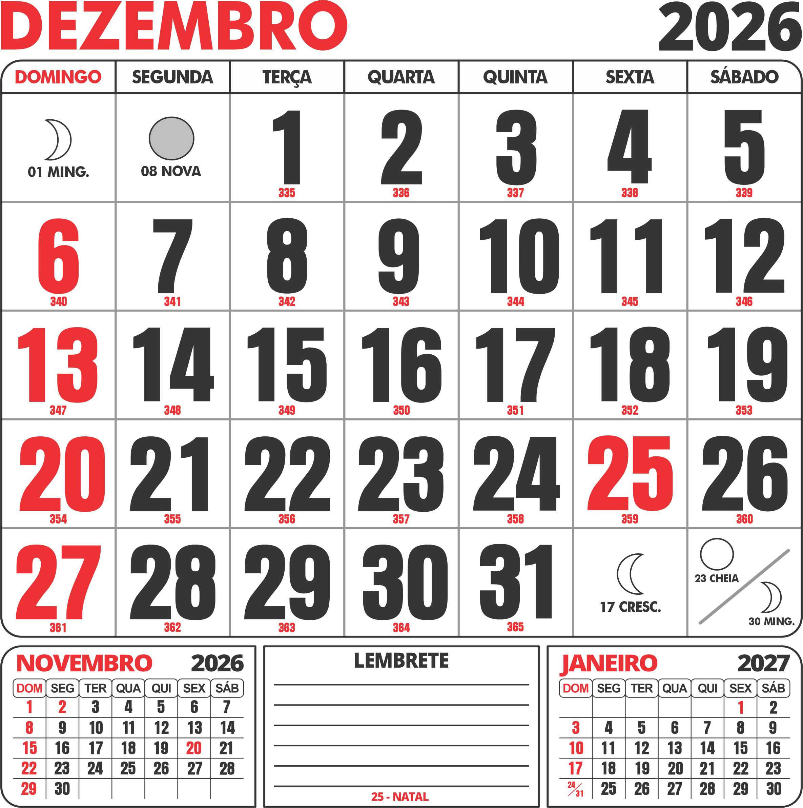






Slide 27
6 – PARCELAMENTO DAS DÍVIDAS COM REGIMES PRÓPRIOS
Art. 115 ADCT
Em até 300 parcelas
7 – PARCELAMENTO DE DÍVIDAS COM O INSS – Art. 116 ADCT

Slide 28
Para os Municípios que têm regime próprio a continuidade do parcelamento com o Regime Geral depende de comprovação de atendimento ao disposto no art. 115, incisos I, II, III e IV do Art. 115 do ADCT
(1º do Art. 116 ADCT)

Slide 29
PRAZO PARA FORMALIZAÇÃO DOS PARCELAMENTOS
31/08/2026
Art. 117 ADCT

Slide 30
7 - EXCLUSÃO DA BASE DE CÁLCULO DO PASEP (Art.6º EC 136)
1 – das receitas das contribuições previdenciárias;
2 – transferência para cobertura de insuficiência financeira;
3 – aporte para coberta déficit atuarial;
4 – compensação financeira;
5 – rendimento aplicações financeiras
6 – outras receitas destinadas ao financiamento de benefícios previdenciários
INCIDE PASEP:
- receitas para cobertura das despesas administrativas

Slide 31
A FOUR INFO ESTÁ À SUA DISPOSIÇÃO PARA:
1 – implantação da Reforma da Previdência no software FOURPREV
2 – a realização de capacitações para gestores/conselheiros e servidores locais sobre diversos temas ligados aos RPPS
3 – elaboração de anteprojetos de lei para implantação da reforma da previdência
4 – elaboração de Cartilha Previdenciária com as regras locais de concessão de benefícios
Para Informações acesse:
www.fourinfo.com.br
www.mariobrunhara.com.br

